Slide 1
Материјали и технологије

Slide 2
Садржај
Подела материјала према пореклу
Дрво
Особине дрвета
Прерада дрвета
Фурнир
Шпер-плоча
Лесонит-плоча
Иверица
Панел-плоча

Slide 3
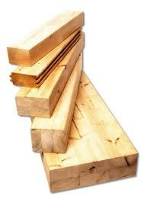
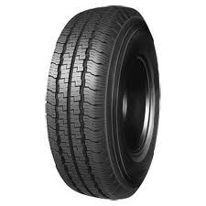
Подела материјала према пореклу
Природни материјали-су они које човек узима из природе и користи без промене структуре (дрво, вуна ,свила, памук)
Вештачки материјали- се добијају вештачким путем (пластични материјали, гума , стакло и сл.)

Slide 4
ДРВО
особине дрвета
Добар, племенит технички материјал
Суво дрво је добар изолатор
Лепог је изгледа и велике чврстоће
Осетљиво на влагу
Запаљиво је

Slide 5
Прерада дрвета
Дрво се сече у свако годишње доба а најчешће у позну јесен или зиму, јер тада мирује - не расте и има у себи најмање воде.
Најчешће се сече моторном тестером.
После сече, дрво се шаље до стругаре на даљу обраду.
Транспорт дрвених стабала се врши камионима, железницом или воденим токовима.

Slide 6
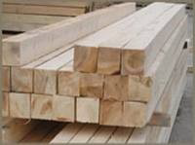
У стругарама се механичком обрадом добијају
полупроизводи од дрвета:
ГРЕДЕ, ДАСКЕ, ЛЕТВЕ- ( резана грађа)
У фабрикама се праве:
1. ФУРНИР
2. ШПЕР-ПЛОЧА
3. ЛЕСОНИТ
4. ИВЕРИЦА
5. ПАНЕЛ-ПЛОЧА

Slide 7
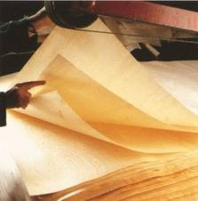
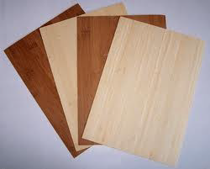
Фурнир
То су танки листови дрвета којима се облаже мање квалитетно дрво или иверица.
Добија се љуштењем,сечењем и резањем трупаца на посебним машинама (гатери)

Slide 8
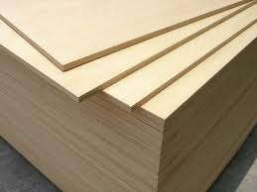
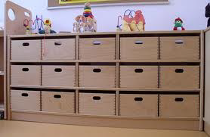
Шпер-плоча
Шпер-плоча се добија лепљењем и пресовањем фурнира ,који се слаже један преко другог унакрсно.
Има широку примену у грађевинарству и израду нaмештaјa.

Slide 9
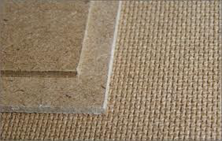
Лесонит
Лесонит се израђује од ситних отпадака дрвета, тако што се дрво иситни добро,а затим му се додају вештачке смоле и друго.
Тако добијена маса се пресује у великим специјалним пресама
( 3- 6мм)
Користи се за облагање задњих површина намештаја

Slide 10
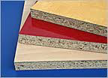
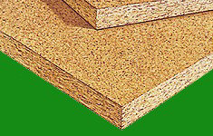
Иверица
Добија се од уситњеног дрвета које се меша са синтетичком смолом и лепилом
Користи се за израду намештаја
Прекривена фурниром добија се оплемењена иверица

Slide 11
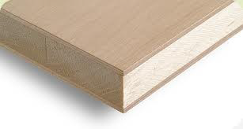
Панел-плоча
Панел-плоче су састављене од танких и уских летвица,најчешће меканих и лаганих врста дрвета.
Те летвице су међусобно слепљење и покривене фурниром
Користи се за производњу намештаја као замена за дрво

Slide 12
Питања:
1. Шта знате о дрвету?
2. Шта су годови?
3. Када се сече дрво?
4. Како се преноси од шуме до пилане?
5. Шта се добија у пилани после обраде дрвета?
6. Чему служи сушара?
7. Шта су фурнир и шпер-плоча?
8. Шта су: лесонит, панел плоча и иверица?
9. Шта се још добија од дрвета?

